Slide 1
Chapter 2 物理层

Slide 2
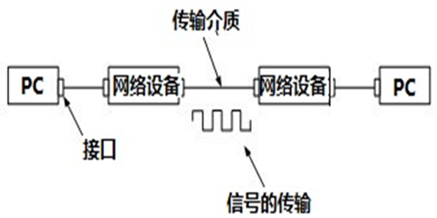
主要功能
  激活物理连接以便传送数据
  原始比特数据传送，分为同步传送和异步传送模式，全双工和半双工传送模式
  物理层连接去激活
相关协议
  接口物理规范等
  设备间信号的传送方式，包括调制方式、编码和使用信号处理与传输线路的特性匹配
应用层
传输层
网络层
数据链路层
物理层
物理层关注的是接口、传输介质和信号

Slide 3
Chapter 2 物理层
2.1数据通信的理论基础
2.2传输介质
2.3数字调制与多路复用
2.3电话系统
2.4交换技术

Slide 4
Chapter 2 物理层
2.1数据通信的理论基础
2.2传输介质
2.3数字调制与多路复用
2.3电话系统
2.4交换技术

Slide 5
问题1：物理介质为什么会有最大传输速率限制？
问题2：（物理介质）信道的最大传输速率是多少？

Slide 6
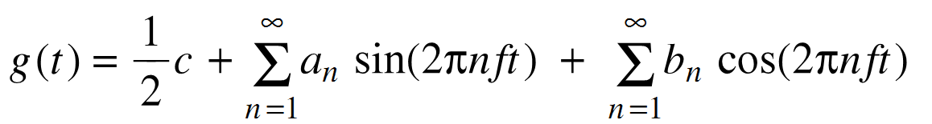
2.1数据通信的理论基础
2.1.1 Fourier 级数
  任何正常的周期为T的函数g(t)都可以展开成Fourier级数，即
  ：基频
  ：n次谐波（Harmonics）/Fourier分量的正
  弦和余弦振幅

Slide 7
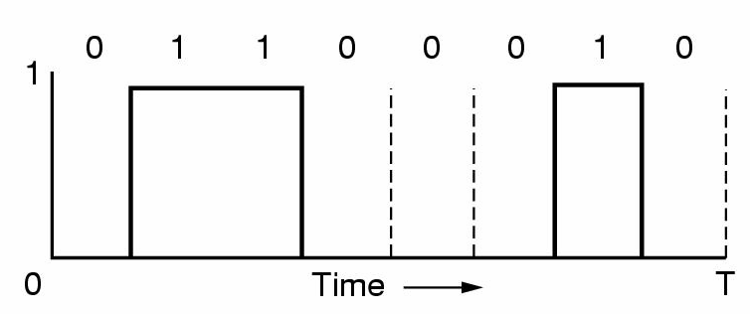
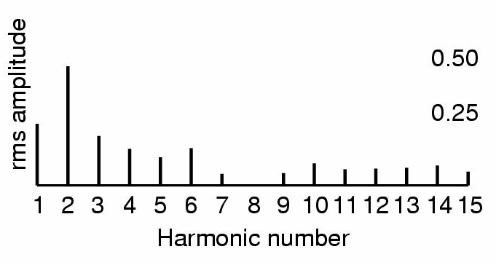
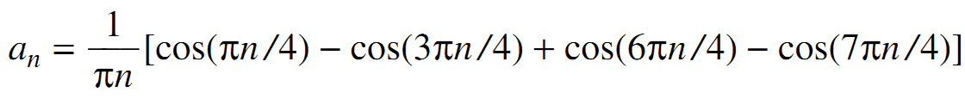

Example: 8 bit的ASCII码“b”的位式 01100010
The root mean square (rms) amplitudes is (a_{n}²+b_{n}²)^{1/2}
rms振幅的平方与对应频率的传输能量成正比
信号波形
谐波号
Notes:
N次谐波的根均方振幅

Slide 8
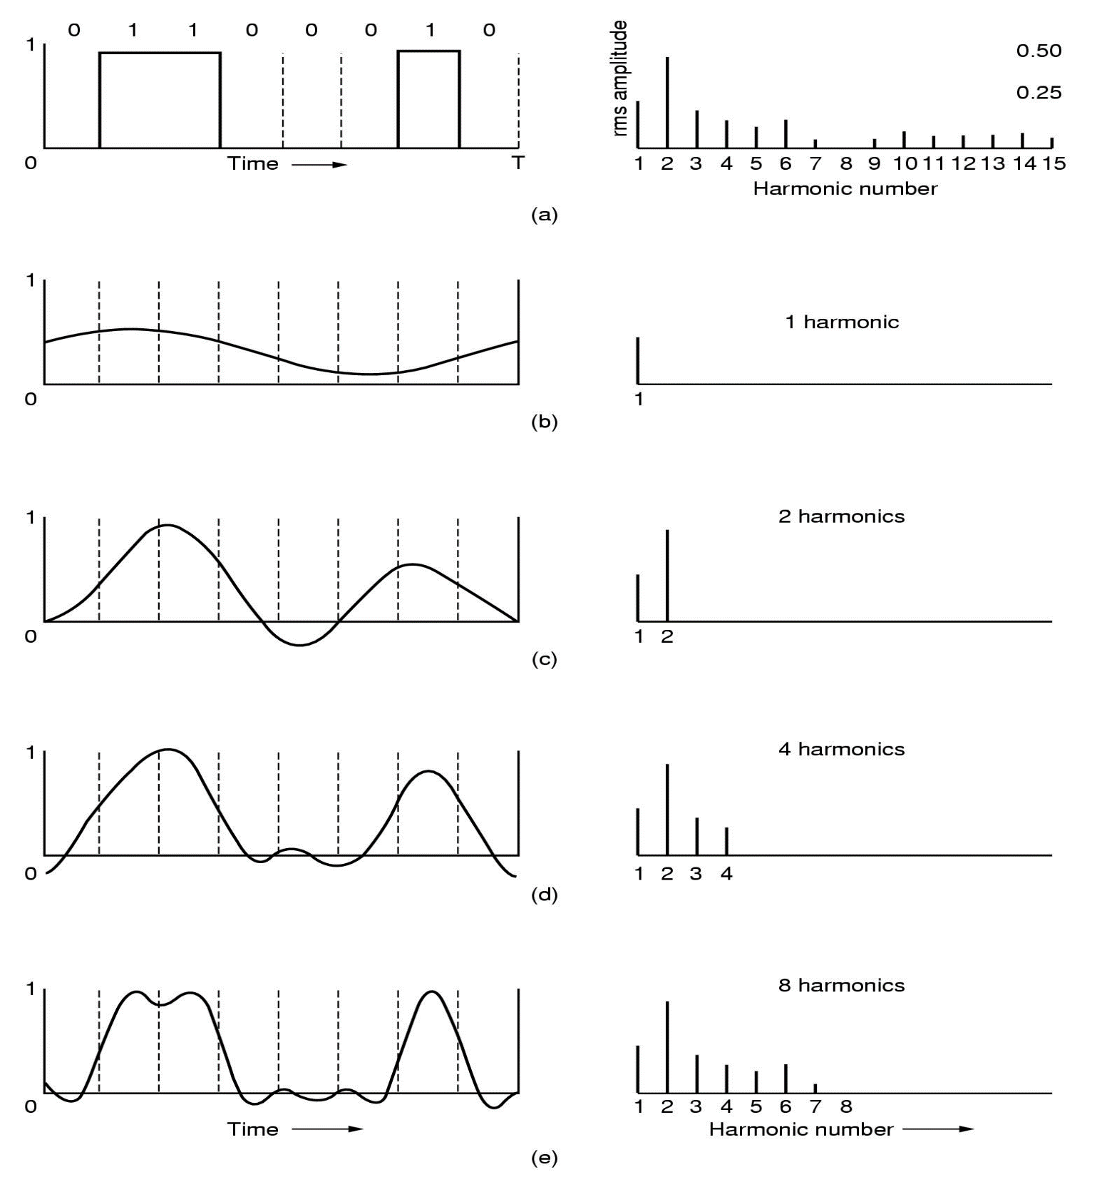


Slide 9
带宽
信号在物理介质中的传输总会有衰减，从0到某一个频率f_{c}，若对应Fourier分量（谐波）振幅不会有明显减弱，这段频率范围被称为带宽
  f_{c}：截止频率，通常为保留一半能量的频率
带宽由物理介质的材料构成、厚度和长度等来决定

Slide 10
假定比特率为：a比特/秒，则周期T=8/a 秒，有f=1/T=a/8 Hz，介质的截止频率为f_{c}，则能通过的最高次谐波nf=f_{c}
n=f_{c}/（a/8）
取f_{c}=3000Hz，n=3000/(a/8)=24000/a
bps | T(ms) | f | # harmonics
300 | 26.67 | 37.5 | 80
600 | 13.33 | 75.0 | 40
1200 | 6.67 | 150.0 | 20
2400 | 3.33 | 300.0 | 10
4800 | 1.67 | 600.0 | 5
9600 | 0.83 | 1200.0 | 2
19200 | 0.42 | 2400.0 | 1
38400 | 0.21 | 4800.0 | 0

Slide 11
模拟带宽：物理介质的截止频率，以Hz为单位度量
数字带宽：信道的最大数据速率，以bps来计量
数字速率是数字传输过程中采用物理信道模拟带宽所能获得的最终结果

Slide 12
问题2：（物理介质）信道的最大传输速率是多少？

Slide 13
2.1.2信道的最大传输速率
Nyquist 定理（无噪信道）
  如果一个任意的信号通过带宽为H的低通滤波器，那么每秒采样2H次就能完整地重现通过该滤波器的信号
  信号包含V个离散等级，则最大数据传输率=2H log₂V（b/s）
Shannon定理（有噪信道）
  对任何带宽为H Hz，信噪比为S/N的信道，最大数据传输速率=H log₂（1+S/N）（b/s）
S/N用分贝（dB）描述：10lg(S/N) dB

Slide 14
Example
We have a channel with a 1-MHz bandwidth. The SNR for this channel is 63. What are the appropriate bit rate and signal level?
Solution
First, we use the Shannon formula to find the upper limit.

Slide 15
Example (continue)
The Shannon formula gives us 6 Mbps, the upper limit. For better performance we choose something lower, 4 Mbps, for example. Then we use the Nyquist formula to find the number of signal levels.
Shannon定理给出了信道容量的理论上限，而Nyquist定理给出了信号离散等级的数量

Slide 16
Chapter 2 物理层
2.1数据通信的理论基础
2.2传输介质
2.3数字调制与多路复用
2.3电话系统
2.4交换技术

Slide 17
2.2传输介质
2.2.1双绞线
2.2.2同轴电缆
2.2.3电力线
2.2.4光纤
2.2.5无线传输
引导性传输介质
Notes:
引导性传输介质也被称为有线介质，电磁波被导引着沿着固体介质传播，非引导性传输介质就是指自由空间，在非引导性传输介质中的电磁波传输也被称为无线传输，包括地面无线电、卫星和激光。

Slide 18
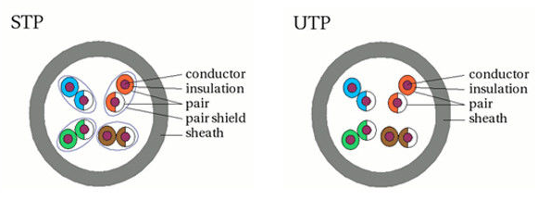
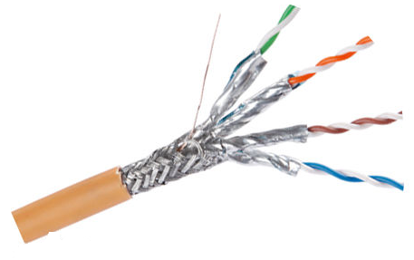
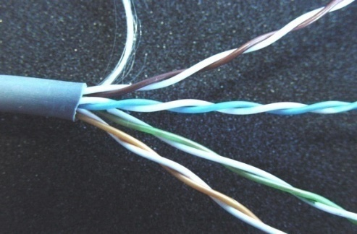
2.2.1双绞线 TP(Twisted Pair)
由两条相互绝缘的铜线组成，其典型粗细约1mm，两条象螺纹一样绞在一起。
  Shielded Twisted Pair(STP)屏蔽双绞线
  Unshielded Twisted Pair(UTP)无屏蔽双绞线
双绞线既可传输模拟信号，也可传输数字信号。
Notes:
屏蔽双绞线电缆的外层由铝箔包裹。屏蔽双绞线价格相对较高，安装时要比非屏蔽双绞线电缆困难，为了取得好的屏蔽性能，安装时需要正确接地。

Slide 19
Categories of Twisted Pair
Type Use
Category 3 带宽16MHz (4Mbps 10Base-T)
Category 4 带宽20MHz (16Mbps Token Ring)
Category 5 带宽100MHz (100Base-Tx)
Category 5e 带宽100MHz(100Base-Tx
& 1000Base-T)
Category 6 带宽250MHz(10GBase-T)
Category 6A 带宽500MHz(10GBASE-T)
Category 7 带宽600 MHz(10GBASE-Tx)
Category 7A 带宽1000MHz(10GBASE-T)
Category 8/8.1带宽2000MHz(40GBASE-T)
UTP
STP
Notes:
10G及以上速率一般使用屏蔽双绞线，6A主要是距离提升。现在使用的主要是超5类线和6类线，7类、8类双绞线主要用于数据中心内短距离服务器、交换机、配线架及其它设备互连。

Slide 20
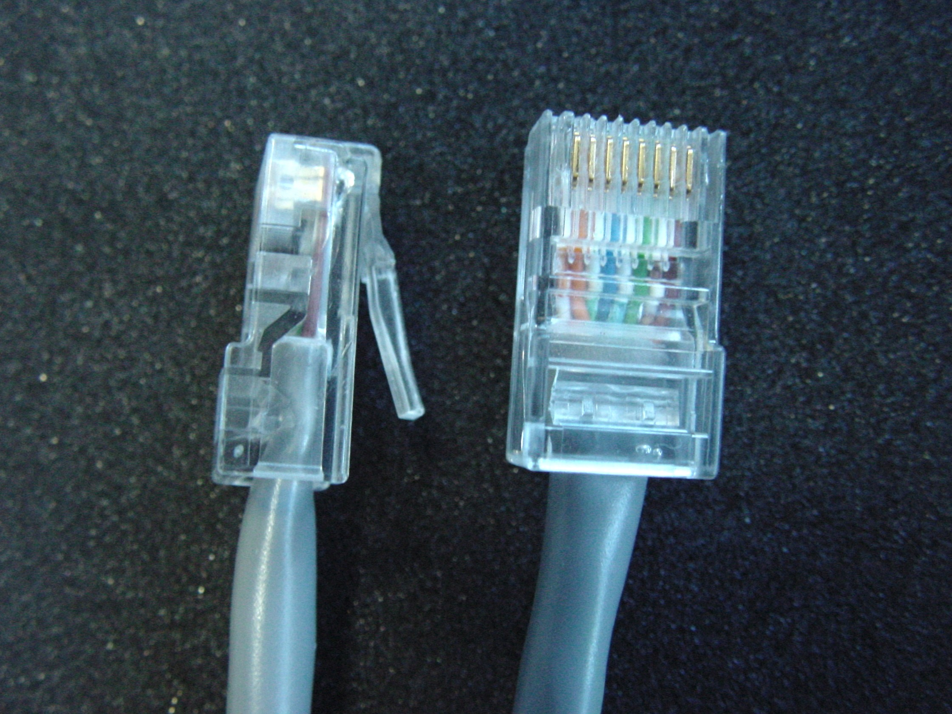
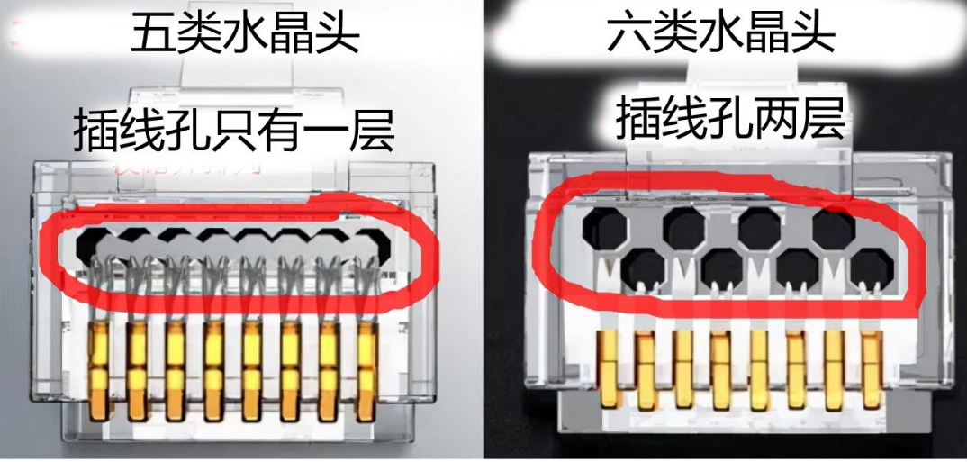
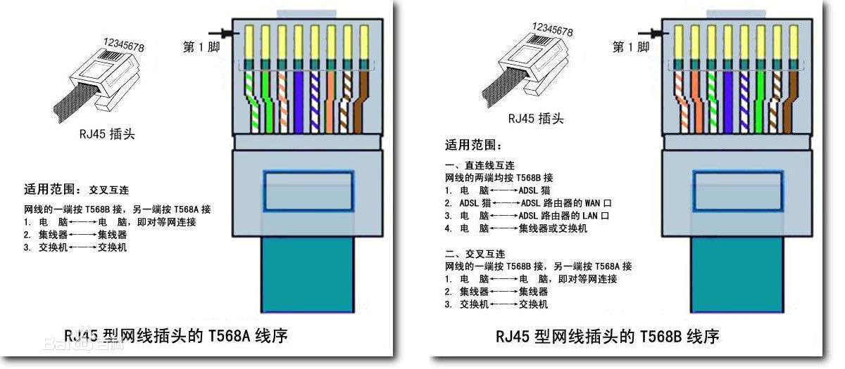
Connection standard: 568A/568B

Slide 21
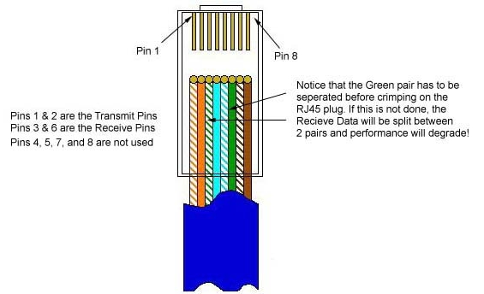
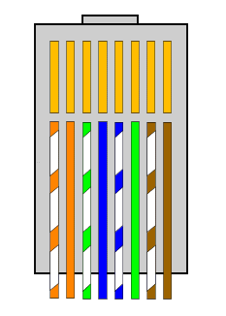
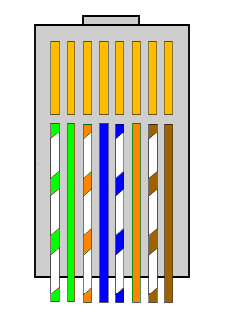
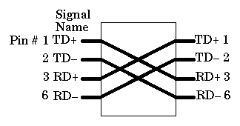
10M/100Mbps使用两对线
1&2以及3&6，其它未使用
交叉
568B
568A
现在采用Auto MDI-X技术，同种设备直连不需要交叉
注：1G/10Gbps在双向传输中同时使用全部的4对线
Notes:
现在同种网络设备直连已不需要交叉了，而是采用了Auto MDI-X技术，Auto MDI-X automatically detects the required cable connection type and configures the connection appropriately, removing the need for crossover cables to interconnect switches or connecting PCs peer-to-peer. （Medium Dependent Interface Crossover (MDI-X)）,现在所有的网线制作都采用的是568B

Slide 22
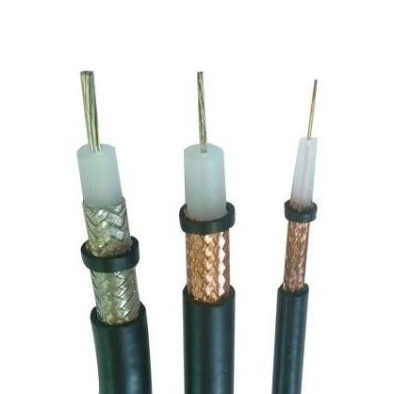
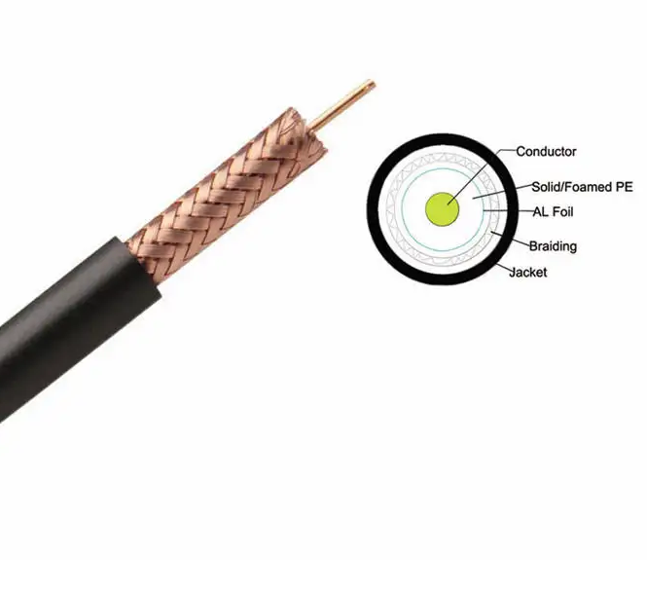
2.2.2同轴电缆
基带同轴电缆（Baseband Coax）：阻抗匹配为50Ω，用于数字传输，1公里电缆可达1~2Gbps的传输速率。又分为：
  粗缆（Thick）：10Base-5，AUI，单段长度≤500米，最长5段达2.5公里。
  细缆（Thin）：10Base-2，BNC，单段长度≤185米，最长5段达925米。
宽带同轴电缆（Broadband Coax）：阻抗匹配为75Ω，用于模拟传输和有线电视传输（CATV），带宽可达800MHz以上，采用FDM技术。传输数字信号时，要使用Cable MODEM这样的特殊设备，现在综合有线电视网络已成为城域网的一种形式
Notes:
75Ω用于模拟传输和有线电视传输

Slide 23
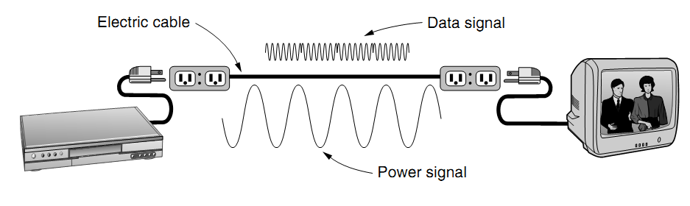
2.2.3电力线
数据通信（高频信号）衰减严重
电器设备开/关时的瞬时电流在很宽的频率范围内造成噪声

Slide 24
2.2.4光纤
传输速率高（Gbps、Tbps、Pbps）、衰减小，不受电磁干扰
  2013，University of Southampton，吞吐量73.7Tbps，距离310m
  2017，NTT，1Pbps, 距离205.6km (a single strand of optical fiber within a single optical amplifier bandwidth (C-band))
  2022，Technical University of Denmark，1.84Pbps，距离7.9km
不能过分弯曲，连接复杂，处理复杂，一般处理时要转换成电信号
  发展方向：全光网络

Slide 25
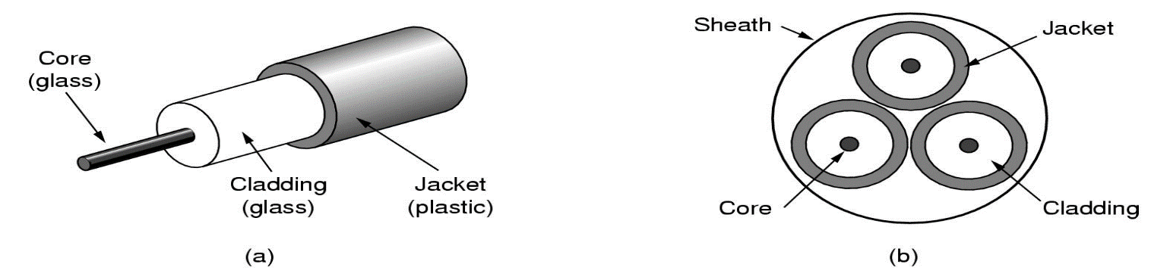
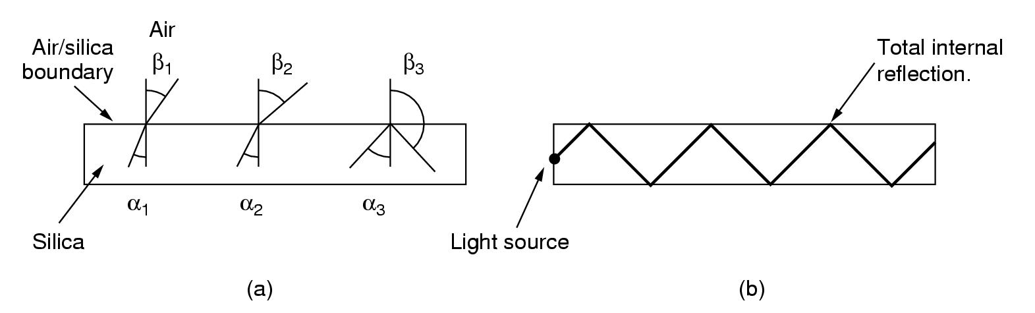
光纤构造
光纤由传导光波的高纯石英玻璃纤维和保护层（jacket）构成，其中纤芯（core）的折射率大于包裹着它的包层（cladding）折射率，这样光信号就被保持在纤芯中不会散播出去。
经常将多根光纤封装在坚固的外壳（sheath）中，形成所谓的多芯光缆。
IR:1.52
完全内反射
IR:1.62
临界角

Slide 26
光纤的类型
多模光纤：多条光传播路径，纤芯大，短距离通信（建筑内或者校园内，大约600m）
  SI型（ Multimode step-index fiber，阶跃）：折射率在纤芯和包层交界处阶梯变化
  GI型（Multimode graded-index fiber，渐进）：折射率从纤芯中心开始向包层逐渐减小
单模光纤（Single mode fiber）：光按直线传播，纤芯小（几个光波长），长距离通信
  light is guided down the center of an extremely narrow core

Slide 27
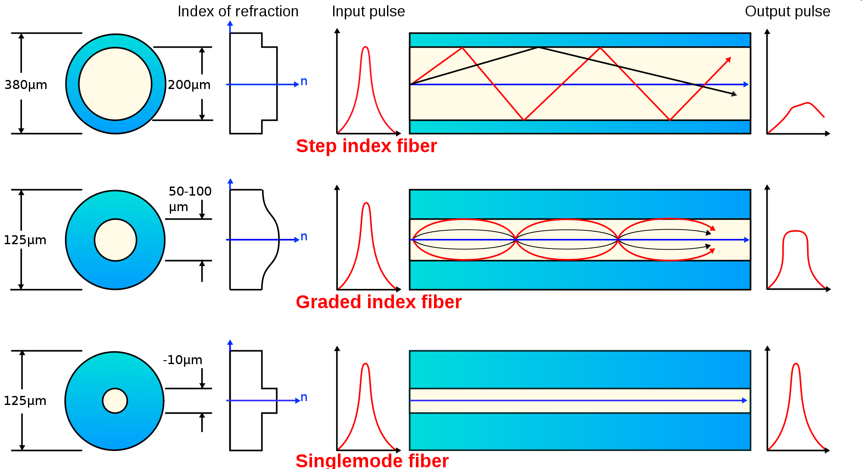
折射率
存在路径差，失真大，传输带宽窄
路径时间基本相同，失真较小
直线传播，失真小，距离远
Notes:
SI型（ Multimode step-index fiber，阶跃）：折射率在纤芯和包层交界处阶梯变化
GI型（Multimode graded-index fiber，渐进）：折射率从纤芯中心开始向包层逐渐减小
单模光纤（Single mode fiber）：光按直线传播，纤芯小（几个光波长）

Slide 28
红外区域的光通过光纤衰减
0.85um
波段
1.30um
波段
1.55um
波段
Notes:
衰减以分贝（dB）为单位

Slide 29
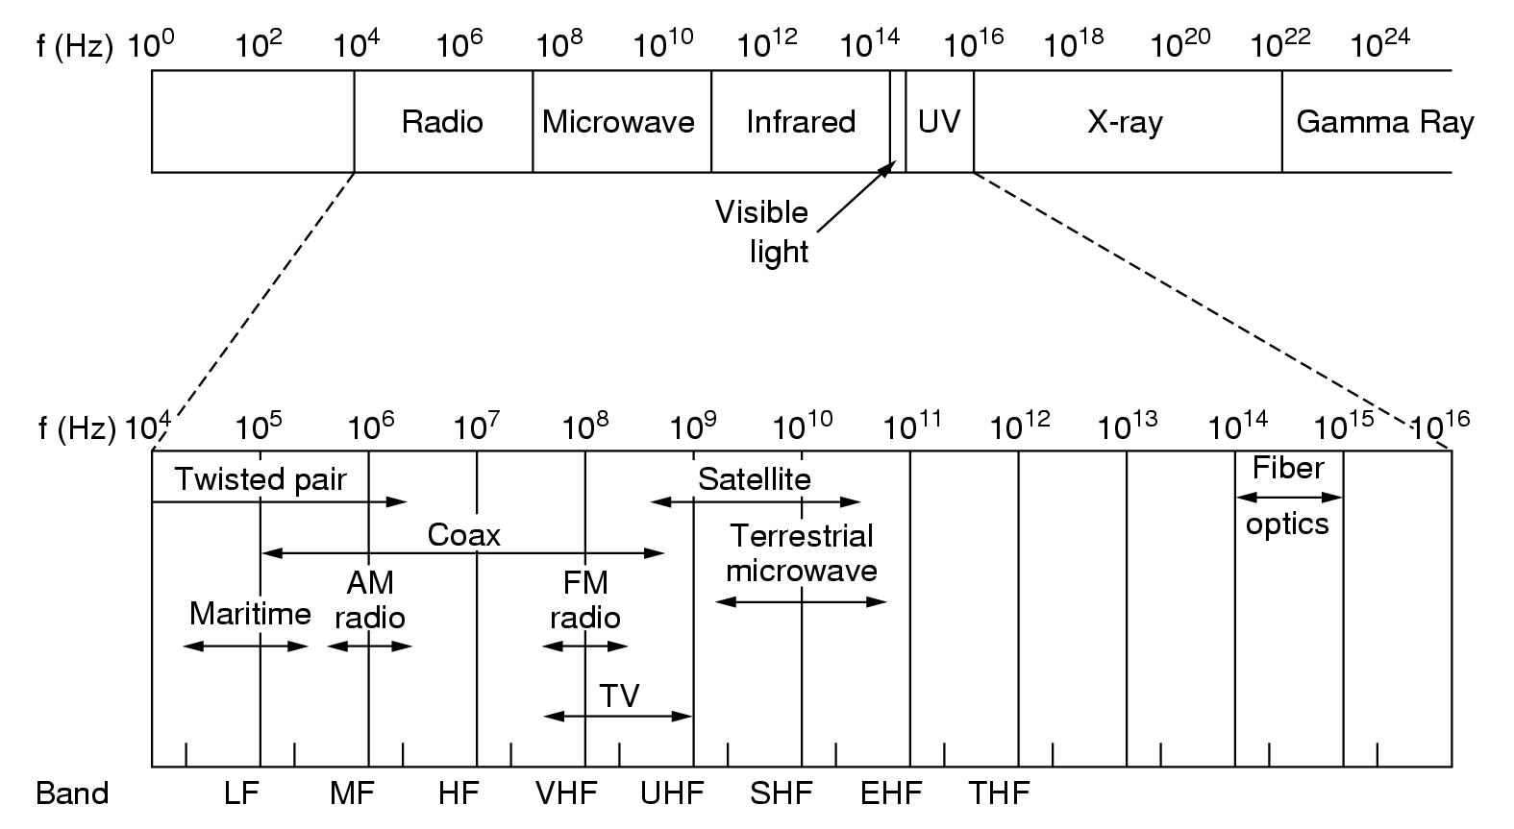
2.2.4无线传输
电磁波谱
Notes:
图中是ITU给出的电磁波谱，其中LF的波长为1～10公里，对于频率为30～300kHz，频率在10的8次方到10的12次方是微波，频率在10的12次方以上进入红外区域，通常说光而不是无线电波。

Slide 30
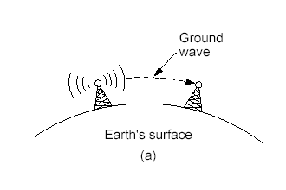
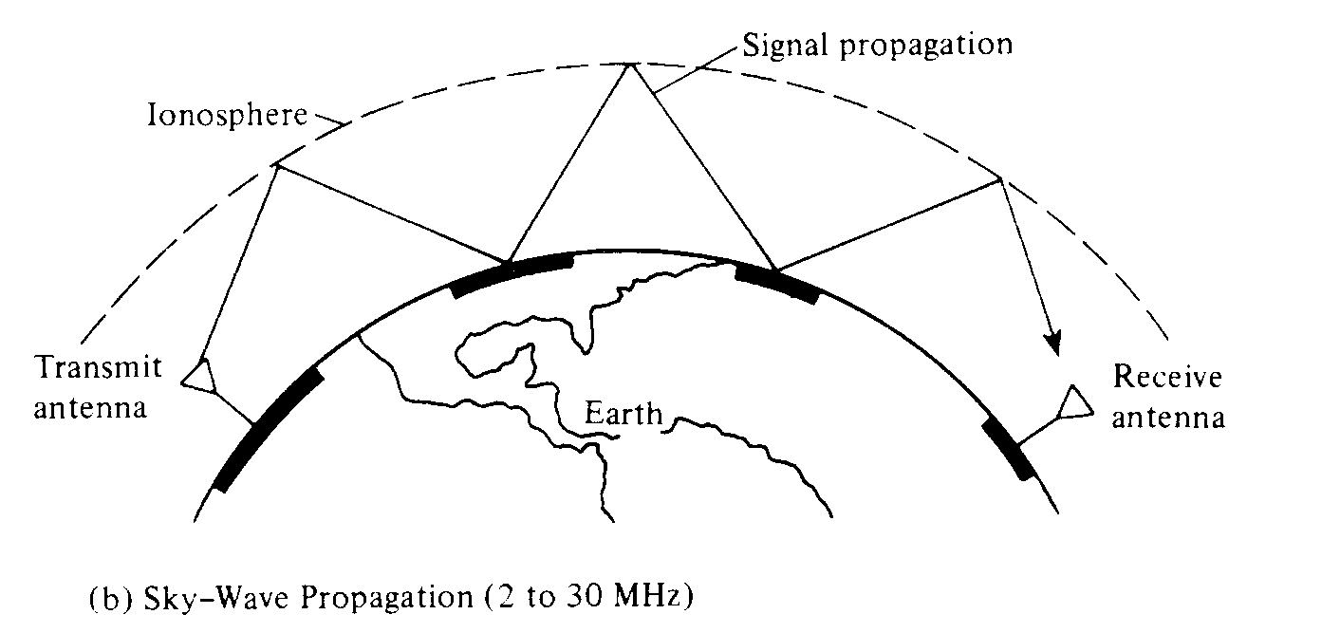
无线电传输
低频LF、中频MF波段电波沿地表传播
高频HF和甚高频VHF波段的地表电波会被地球吸收，但可通过地球上空的电离层反射实现长距离传输

Slide 31
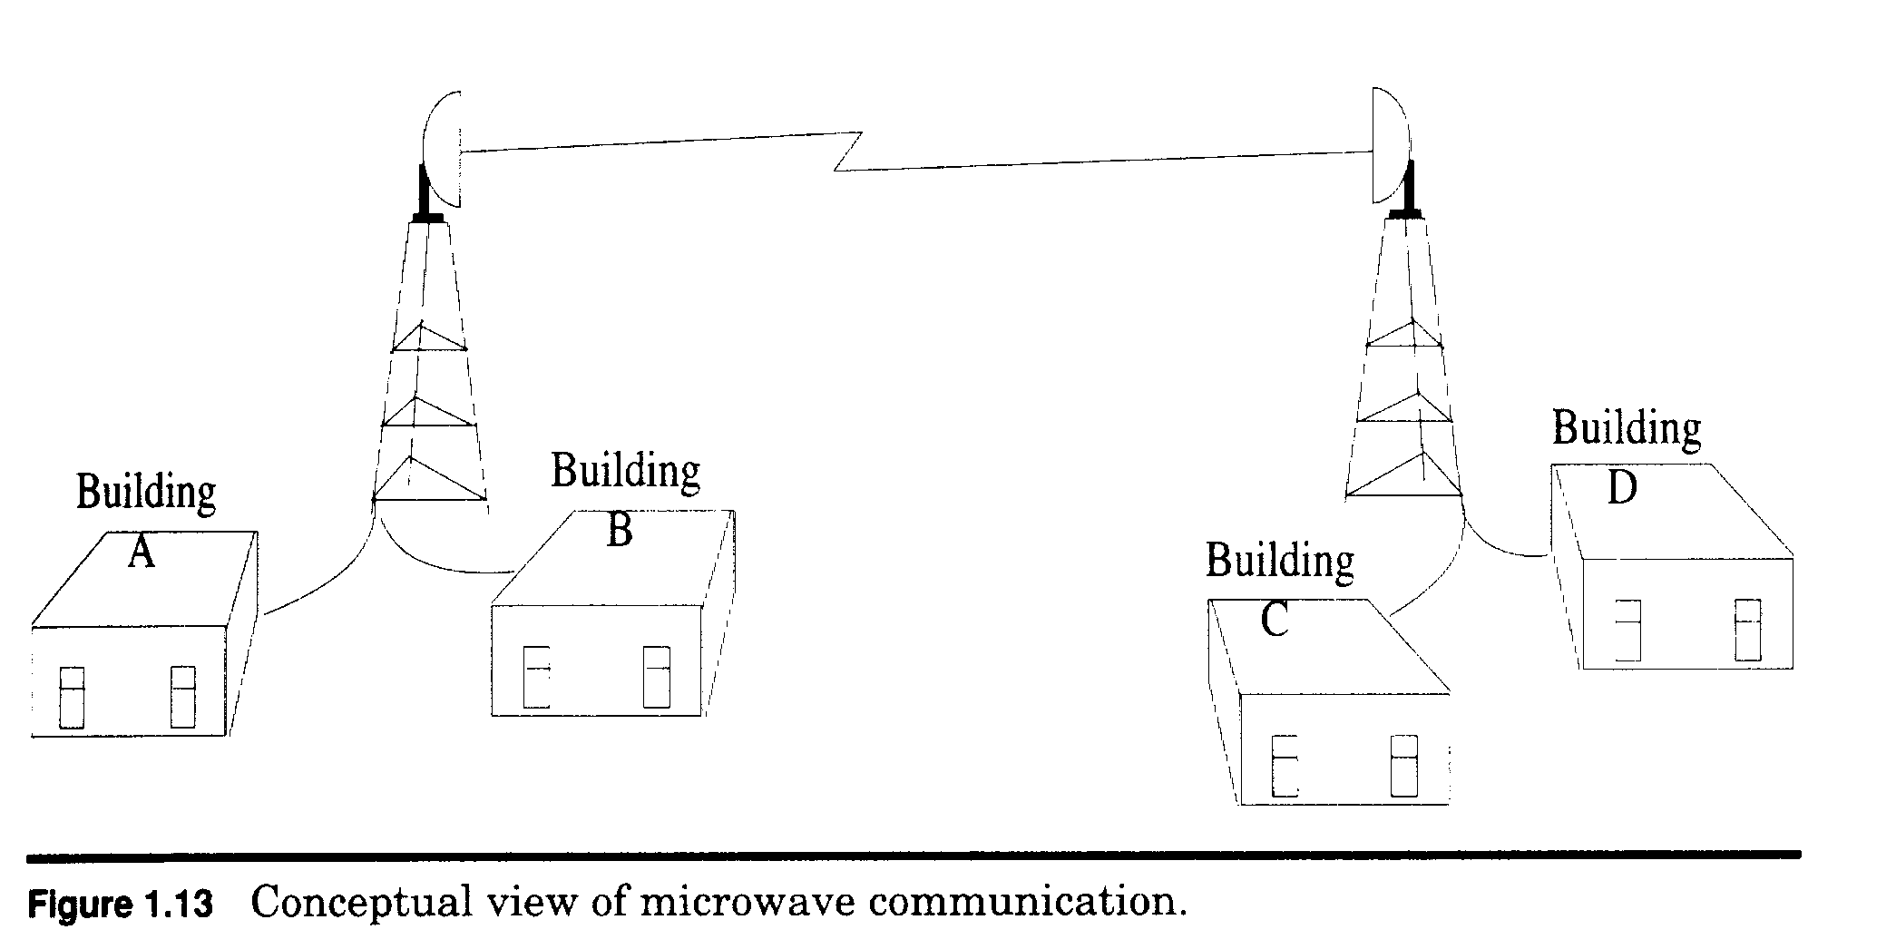
微波传输
在100MHz以上，微波通过抛物状天线把能量集中于一小束，具有极高的信噪比，沿直线实现可视距传输
在地面因地表弯曲，需中继站接续微波信号，100米高的塔可接续约80公里
开放的波段：2.4~ 2.4835 GHz，5.735~5.860GHz，即工业/科学/医学波段（ISM）
Notes:
微波是指频率为300MHz-3000GHz的电磁波，是无线电波中一个有限频带的简称，即波长在0.1毫米~1米之间的电磁波。

Slide 32

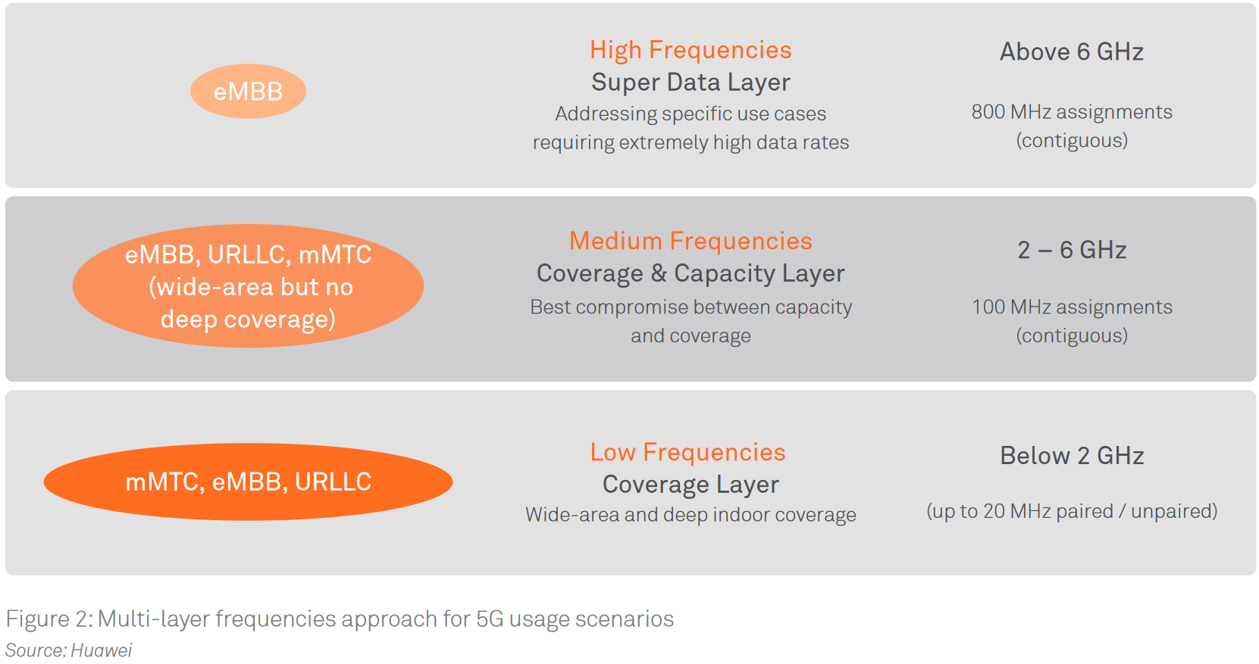
5G移动网络频段
ITU定义的5G毫米波频段包括24.25-27.5GHz、37-43.5GHz、45.5-47GHz、47.2-48.2GHz 和66-71GHz
Sub 6GHz
Notes:
5G wireless networks will support 1,000-fold gains in capacity, connections for at least 100 billion devices, and a 10 Gb/s individual user experience capable of extremely low latency and response times。目前国内的5G频段以Sub-6GHz为主

Slide 33
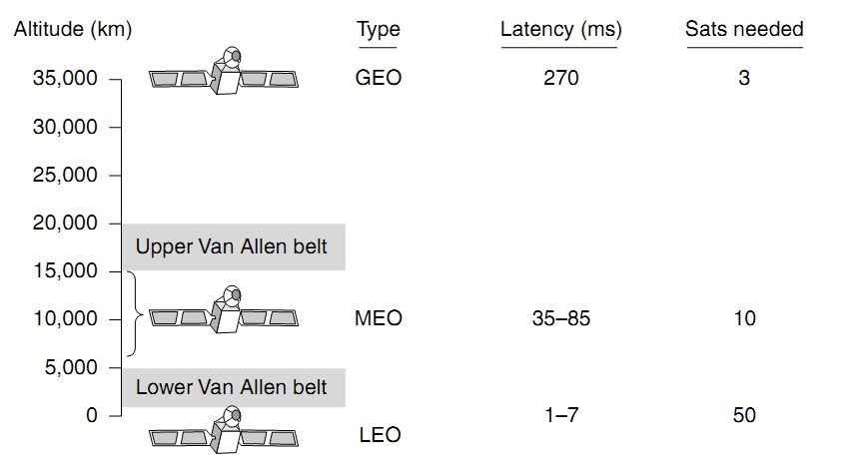
卫星通信
同步
中轨
低轨
Notes:
小卫星轨道高度从600km到1000km左右，地球同步卫星轨道高度大约是36000km。

Slide 34
卫星通信主要频段
频段 | 下行 | 上行 | 带宽 | 问题
L | 1.5GHz | 1.6GHz | 15MHz | 低带宽、拥挤
S | 1.9GHz | 2.2GHz | 70MHz | 低带宽、拥挤
C | 4.0GHz | 6.0GHz | 500MHz | 地面干扰
Ku | 11G | 14GHz | 500MHz | 雨衰
Ka | 20GHz | 30GHz | 3.5GHz | 雨衰、设备贵
satellite
transponder
传输速率增加
dish
dish
uplink station
downlink station
V-band: 40~75GHz, OneWeb、Space X (Starlink)、Telesat、Boeing等公司希望在非同步卫星轨道（主要是LEO）通信中使用V-band
对于星间链路，激光通信是发展方向

Slide 35
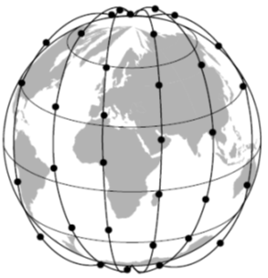

LEO小卫星网络架构
天星天网：卫星之间通过星间链路组网，用户可直接接入卫星网络
铱星系统
Starlink
卫星网络
初始设计接近12000颗卫星（后面可能扩展到42000颗），目前已经部署超过5000颗，用户数超过150万
第三代卫星星间可支持激光链路
66颗，卫星高度750km，采用圆形极地轨道，上下行链路运行在L波段（下行1.5GHz，上行1.6GHz，带宽15MHz)
每颗卫星都拥有4条星间链路(Ka波段)
地面节点
地面节点
Notes:
Starlink使用Ku和Ka波段，计划部署V波段，后来撤回。

Slide 36
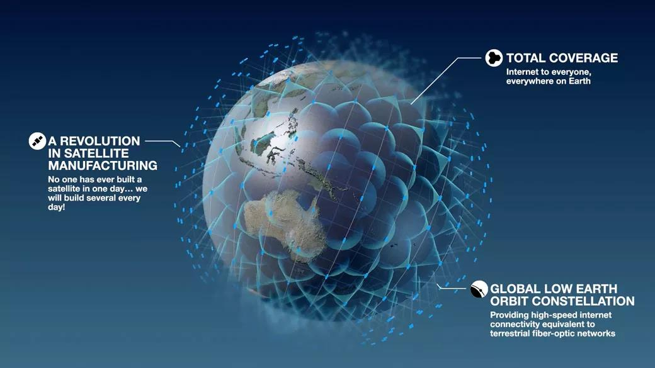
LEO小卫星网络架构
天星地网：卫星之间没有链路，只负责对地通信
OneWeb
地面节点
地面节点
地面节点
地面网络
计划初始部署648颗
Notes:
Oneweb 2020进入破产程序，后来重组。目前运营634颗卫星，服务覆盖了欧洲和美国的大部分地区。

Slide 37
Chapter 2 物理层
2.1数据通信的理论基础
2.2传输介质
2.3数字调制与多路复用
2.3电话系统
2.4交换技术

Slide 38
2.3数字调制与多路复用
2.3.1数字调制
2.3.2多路复用

Slide 39
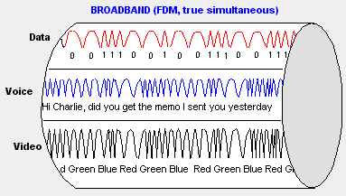
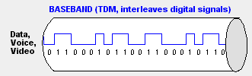
2.3.1数字调制
数字调制：比特和代表它们的信号之间的转换过程
基带（Baseband）传输
  比特直接转换成信号，信号波形一般为方波
  信号的传输占用传输介质上从零到最大值之间的全部频率（有线介质）
通带（Passband）传输
  调节载波信号的幅度、相位或者频率，载波波形一般为正/余弦波
  信号占据以载波信号频率为中心的一段频带
基带传输
通带传输（调频）

Slide 40
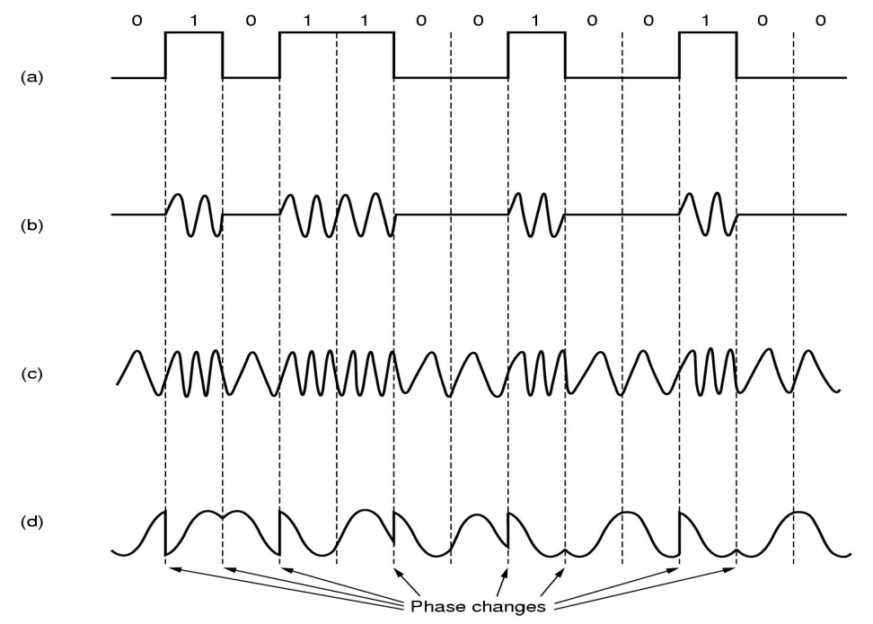
通带传输中的调制
二进制信号
幅度调制
频率调制
相位调制

Slide 41
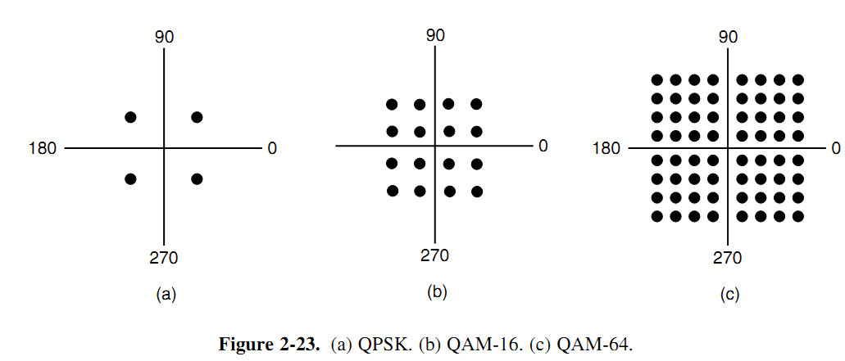
正交幅度调制
星座
正交调幅（QAM: Quadrature Amplitude Modulation)
16QAM
可供选择的相位有 12 种，而对于每一种相位有 1 或2 种振幅可供选择
由于4 bit 编码共有16 种不同的组合，因此这 16 个点中的每个点可对应于一种 4 bit 的编码，被称一个符号(symbol)或者码元
(r, ϕ)
r
ϕ
每个符号表示的比特数越多，数据速率越高，但在接收端解码越困难
移动通信: 3G ---------- 4G --------- 5G
16QAM--64QAM---256QAM
Notes:
16QAM: kbps, 64QAM: Mbps, 256QAM: Gbps，最新的WiFi 7支持4096QAM

Slide 42
2.3.2 多路复用
A1
A2
A1
A2
干线
B1
B2
B1
MUX
MUX
B2
C1
C2
C1
C2
多路复用技术是将多路信号（由多个信息源产生或者来自多条线路）组合在一条物理干线（Trunk）（或者无线链路）上进行传输
频分多路复用(FDM: Frequency Division Multiplexing)
波分多路复用(WDM: Wavelength Division Multiplexing)
时分多路复用(TDM: Time Division Multiplexing)
码分复用(CDM: Code Division Multiplexing)，把窄带信号扩展到一个很宽的频带上

Slide 43
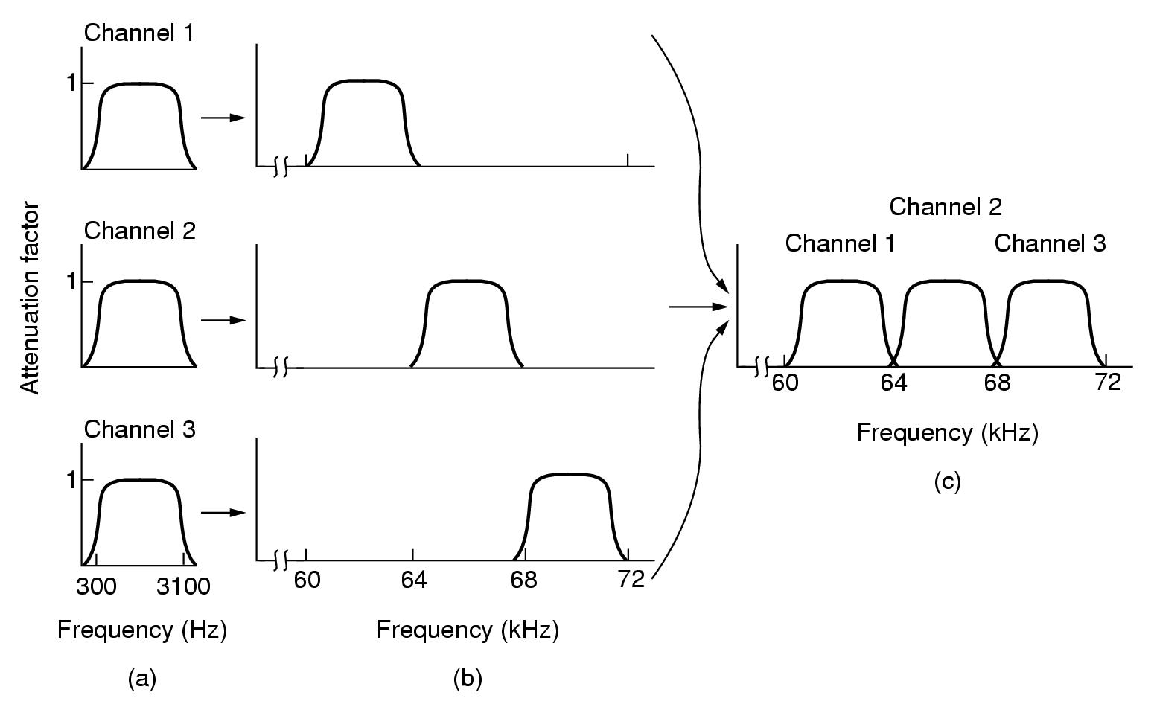
频分多路复用
衰减因子

Slide 44
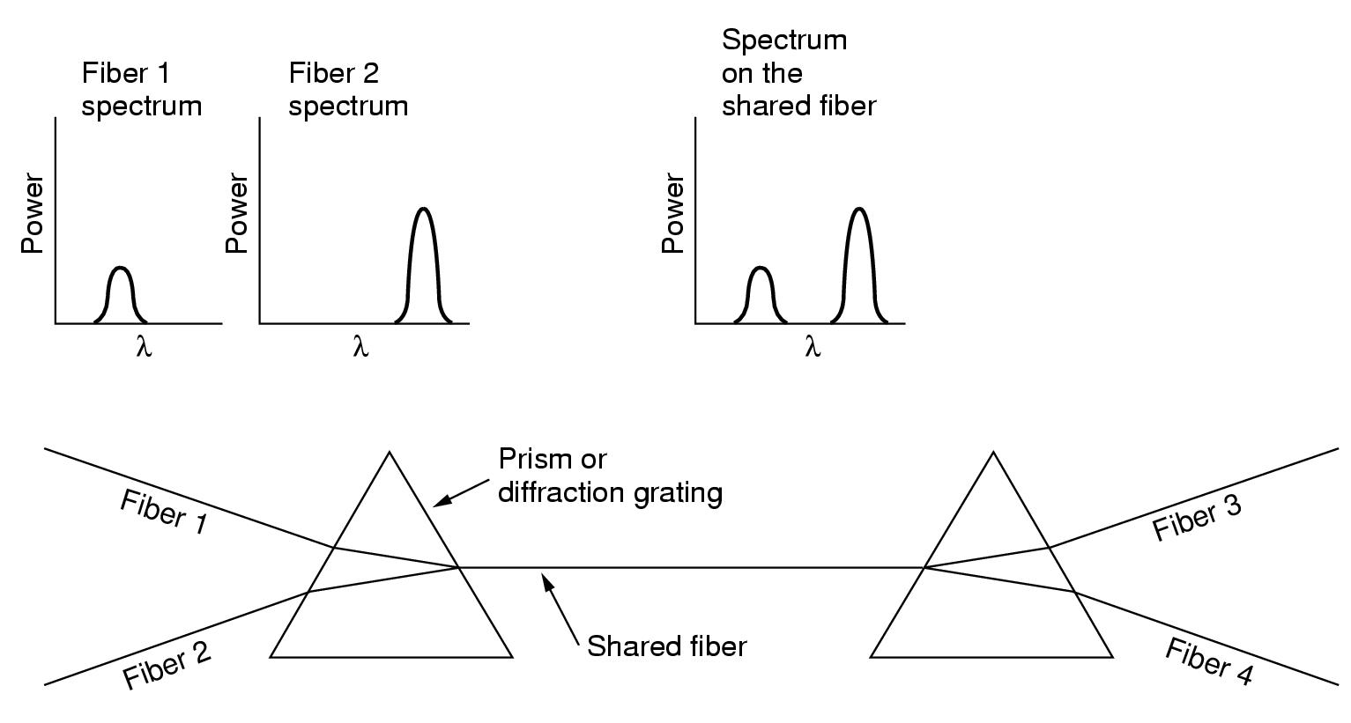
波分多路复用
棱镜或者衍射光栅

Slide 45
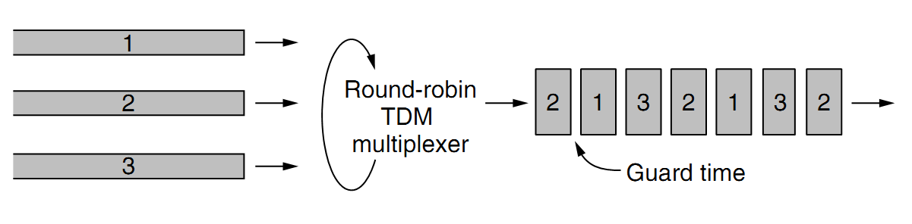
时分多路复用
TDM帧
TDM帧
时分复用（TDM）则是将时间划分为一段段等长的时分复用帧（TDM 帧）。每一个时分复用的用户在每一个 TDM 帧中占用固定序号的时隙
每一个用户所占用的时隙是周期性地出现（其周期就是 TDM 帧的长度）
时分复用的所有用户是在不同的时间占用同样的频带宽度

Slide 46
时分多路复用的效率问题
时分多路复用
A
a
a
t
①
B
b
b
t
②
a
b
b
c
c
a
d
t
C
c
c
t
③
#1
#2
#3
#4
④
D
d
t
4 个时分复用帧
由于是在每个周期给用户分配固定的时隙，灵活性差，无法满足用户需求增加和减少的情况

Slide 47
时分多路复用中的帧
数字传输系统基于时分多路复用
脉冲编码调制（PCM：Pulse Code Modulation）：模拟信号→数字，8k采样(电话线的带宽不超过4000Hz)
电话系统中的TDM帧长（周期）一般为125us
复用帧格式：T1、E1、SONET/SDH→所有帧长都为125us
  T1（北美日本）：1.544Mbps，E1(中国、欧洲)： 2.048Mbps
  STM-1: 155.52Mbps
  OC-1/STS-1： 51.84Mbps
模拟信号数字化
复用帧构造
Notes:
SONET: Synchronous Optical Network,Bellcore提出，美国国家标准协议（ANSI)颁布为标准
SDH: Synchronous Digital Hierarchy，1989年，CCITT接受SONET概念制定了SDH，成为不仅适于光纤也适于微波和卫星传输的通用技术体制。
SDH/SONET采用TDM技术，SONET多用于北美和日本，SDH多用于中国和欧洲

Slide 48
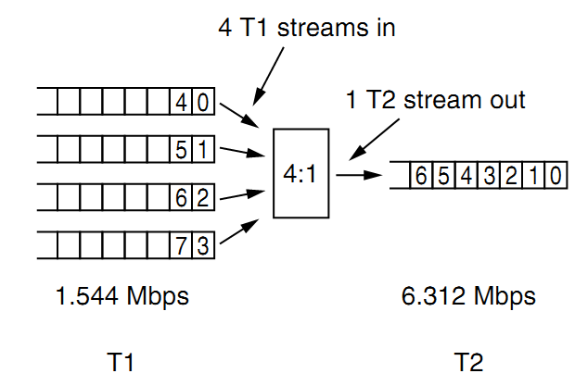
T系列
1
.
T1 signal, 1.544Mbps
.
Mux
24
T2 signal, 6.312Mbps
1
.
64kbps
.
4 T1
Mux
4
1
.
T3 signal, 44.736Mpbs
.
7 T2
Mux
7
1
.
4条T1 (1.544Mbps)信道按位复用到1条T2 (6.312Mbps)信道
  4x1.544 = 6.176Mbps < 6.312Mbps!
  多余的bits用于成帧或者同步恢复！！
7条T2信道按位复用到1条T3 (44.736Mbps)信道
6条T3信道按位复用到1条T4 (274.176Mbps)信道
.
6 T3
Mux
6
T4 signal
274.176Mbps

Slide 49
E系列
1
.
E1 2.048 Mbps
.
Mux
30
1
.
E2 8.448 Mbps
64 Kbps
.
Mux
4
1
.
E3 34.368 Mpbs
.
Mux
E4 139.264 Mbps
1
.
.
Mux
E1, 2.048 Mbps channel
E2, 8.448 Mbps channel
E3, 34.368 Mbps channel
E4, 139.264 Mbps channel
4

Slide 50
SONET/SDH的速率等级
SDH等级 电信号 |  | SONET等级 光信号/电信号 | 标准速率（Mbps）
 |  | OC-1/STS-1 （480 CH） | 51.8400
155 M | STM-1（1920 CH） | OC-3/STS-3 （1440 CH） | 155.520
 | STM-3 | OC-9/STS-9 | 466.560
622 M | STM-4（7696 CH） | OC-12/STS-12 （8046 CH） | 622.080
 | STM-6 | OC-18/STS-18 | 933.120
 | STM-8 | OC-24/STS-24 | 1244.160
 | STM-12 | OC-36/STS-36 | 1866.240
2.5 G | STM-16（30720 CH） | OC-48/STS-48 （32356 CH） | 2488.320
10 G | STM-64（122880 CH） | OC-192/STS-192 （129024 CH） | 9953.280
SDH的基本信道从OC-3开始，称作同步传输模块STM-1（Synchronous Transport Module-1）。
OC-n表示由n条单独的OC-1线路组成。而OC-nc表示从一个源来的数据流

Slide 51
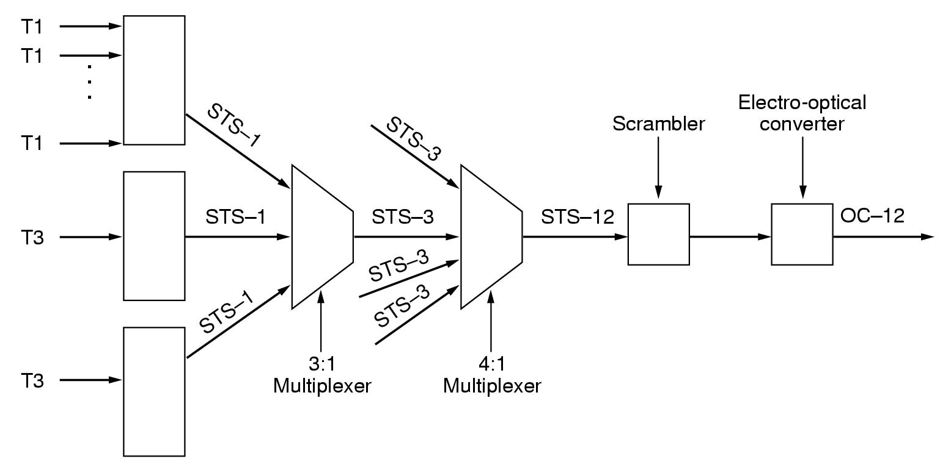
SONET/SDH高阶复用
Low-speed
mapping
function
medium-speed
mapping
function
medium-speed
mapping
function
>> T系列帧和E系列帧可以通过速率映射到STS系列帧，实现了各种不同标准之间的兼容
>> 多条STS-1支流（tributary）按位复用到更高阶SONET/SDH干线，如3条STS-1>支流被合成为1条3 × 51.84 Mbps = 155.52 Mbps的STS-3流
>> 对应于STS-n的光纤线路被称作OC-n（Optical Carrier Level）。
Notes:
STS: Synchronous Transport Signal

Slide 52
Chapter 2 物理层
2.1数据通信的理论基础
2.2传输介质
2.3数字调制与多路复用
2.3电话系统
2.4交换技术

Slide 53
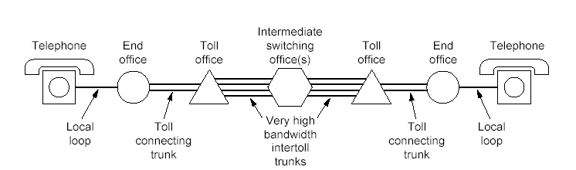
公用电话交换网
公用电话交换网PSTN（Public Switched Telephone Network)
中心交换局
长途局
端局
端局
长途局
本地回路
长途干线
很高带宽的中心长途干线
长途干线
本地回路
本地回路：双绞线将家庭连接到电信公司，模拟信号
干线：光纤将交换局连接起来，数字信号
交换局：将电话呼叫从一条干线交换到另一条干线

Slide 54
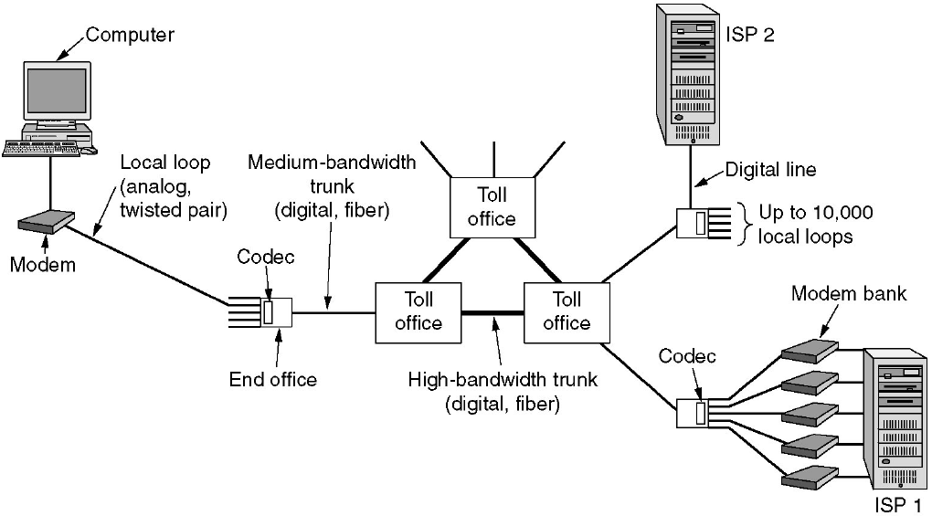
本地回路
本地回路(双绞线、模拟)
中带宽干线（光纤、数字）
数字线
长途局
调制解调器
编解码器
长途局
长途局
调制解调器群
编解码器
端局
高带宽干线（光纤、数字）
调制解调器：将来自计算机的数字信号调制成模拟信号，以在本地回路上传输，或执行相反的过程（在计算机端）
编解码器：将来自本地回路的模拟信号转换成数字信号，在长途干线上传输，或者执行相反的过程（在端局端）

Slide 55
调制解调
由于基带（baseband）信号在长距离的传输信道上会受到衰减、畸变及噪声等的影响，因此在发送端必须转换成一种适合于在信道上传输的信道信号，这个转换过程就叫调制（modulation），在接收端的相反转换过程称为解调（demodulation）
调制解调器（MODEM）就是调制器（MOdulator）和解调器（DEModulator）的组合
三类调制：
  连续波数字调制（数字→模拟）
  脉冲数字调制（模拟→数字）
  数字数据的数字信号编码（数字→数字）

Slide 56
固网接入：光进铜退
FTTC→FTTB→FTTH/FTTO

Slide 57
Chapter 2 物理层
2.1数据通信的理论基础
2.2传输介质
2.3数字调制与多路复用
2.3电话系统
2.4交换技术

Slide 58
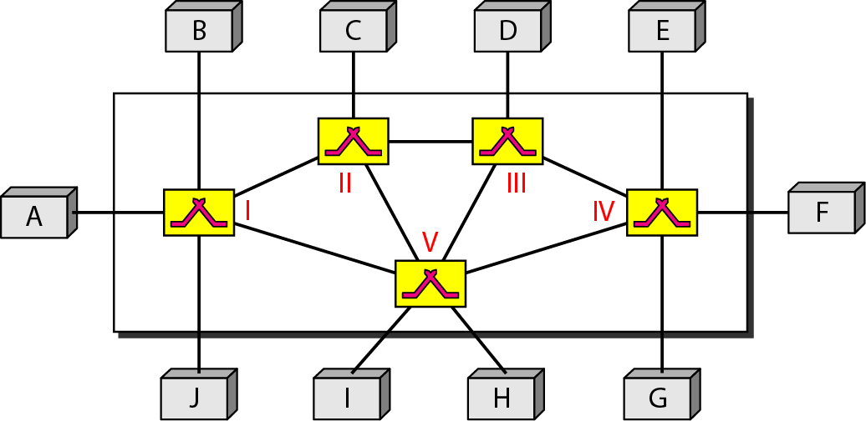
基本概念
为什么需要交换？
  减少网络中节点之间所需的通信线路 → 增强可扩展性,构建更大规模网络
交换的概念
  交换操作由一系列过程组成：为输入数据选择输出线路/端口，在输入和输出之间建立连接，通过该连接将数据放到输出线路/端口上
  网络中执行交换操作的设备称为交换机。通过一系列交换机的交换操作，在两个通信节点之间建立一条数据传输路径，这条路径由物理或者逻辑上的链路组成
交换
交换机
    n个节点，如果建立两两直接相连的线路，共需要n*(n-1)/2条，数量级是O(n²)

Slide 59
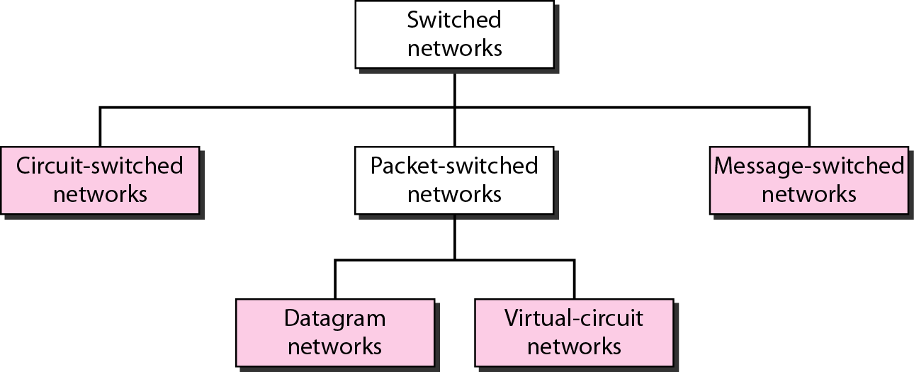
交换类型
交换网络
分组交换网络
电路交换网络
（例如：传统电话网络）
消息交换网络
（例如：电报网络、深空通信网）
数据报交换网络
（例如：IP网络）
虚电路网络
（例如：ATM网络）

Slide 60
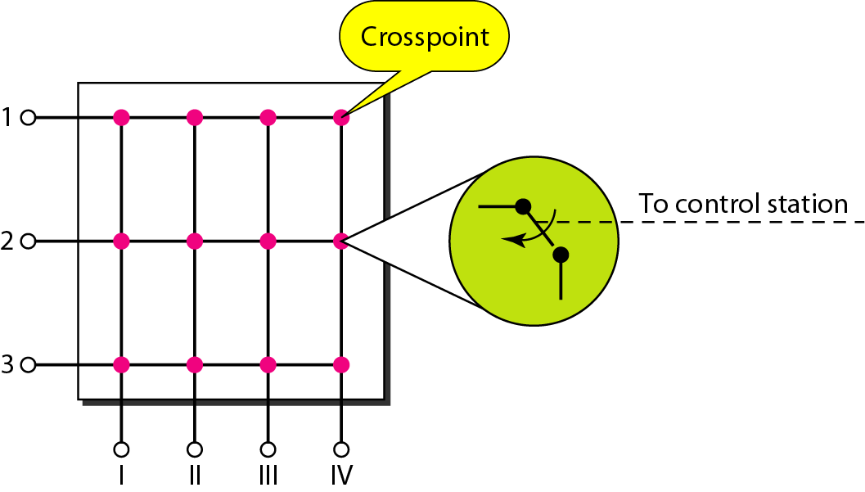
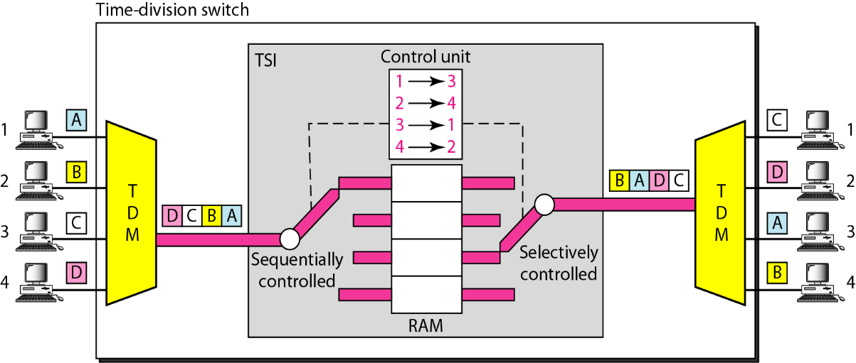
电路交换：概念
交换传输线路或者时隙，通过交换机在通信双方之间建立一条专用的传输路径
  传输路径建立后，数据像流一样在路径上传输
呼叫时建立物理线路连接
空分交换
传输路径由线路组成
时分交换
传输路径由每条线路上的固定时隙组成

Slide 61
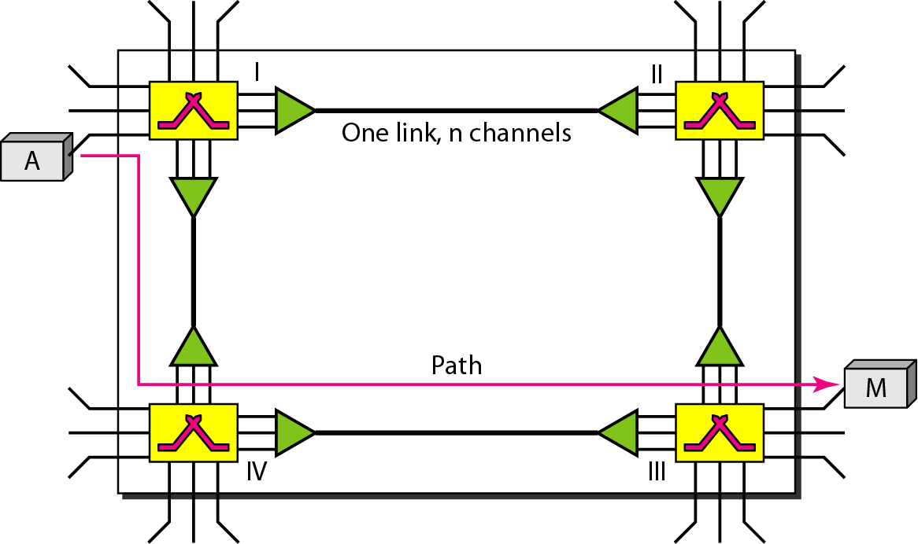
电路交换：特征
网络通信包括三个过程
  （发送）端到（接收）端电路连接建立
  数据传输
  电路连接拆除
优点：占用固定的线路资源，保证数据传输的速率、延时、可靠性及有序性
缺点：线路资源利用率低，没有有数据传输时也占用线路或者固定时隙；电路连接建立导致延迟

Slide 62
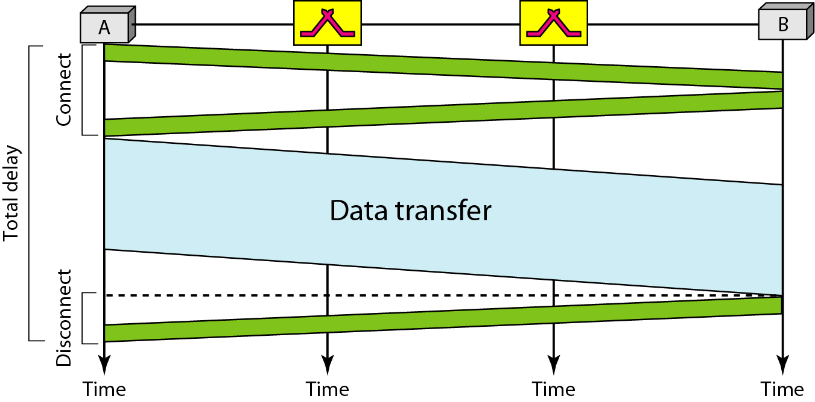
电路交换：性能
电路交换是为话音传输设计的，支持固定的数据速率

Slide 63
分组交换：概念
交换分组，以分组为单元统计复用线路（也称为链路）资源
  统计复用：只有有数据要传输才占用线路，而数据的达到具有随机性
  分组大小问题：太小，分组开销大；太大，复用效率低，影响其它分组的发送
两种类型
  数据报交换：直接发送分组
  虚电路交换：先建立连接，再发送分组

Slide 64
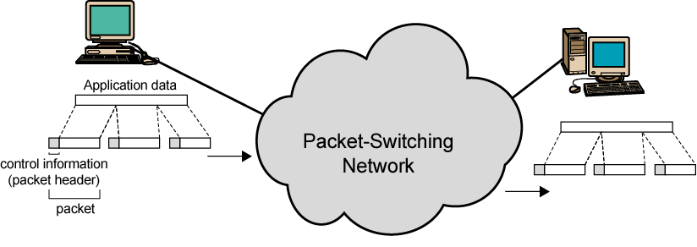
现代的电话网络支持话音、数据等综合业务，对于数据采用分组交换技术

Slide 65
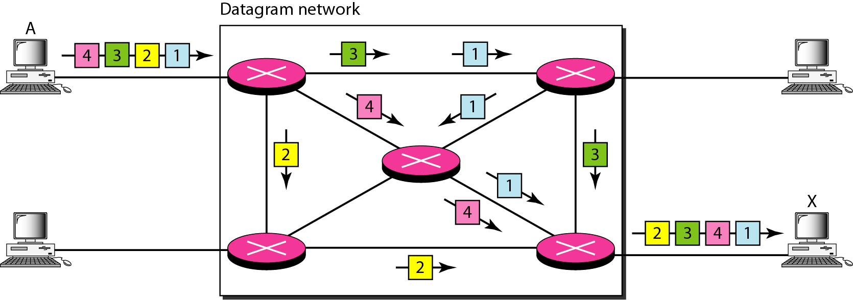
数据报交换：特征
无连接：直接发送分组，无服务质量保证
健壮性：相同源-目的的分组可能沿不同路径传输，可绕开故障路径

Slide 66
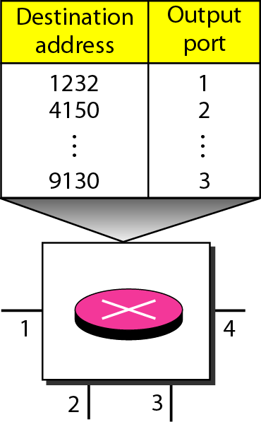
数据报交换：路由表
路由表
分组携带的控制信息中包含目的地址
  目的地址在传输过程中保持不变
交换机根据路由表来独立地转发分组
  使用目的地址来查找

Slide 67

数据报交换：性能
路由查找
输入和输出端口之间建立连接
排队延迟
IP网络采用数据报交换，在网络层执行交换，交换的单元为IP分组，执行交换的设备也被称为IP路由器

Slide 68
虚电路交换：特征
面向连接：分组发送前在源和目的之间建立连接
  与电路交换不同，连接不是占用固定的线路资源，只是告诉网络的资源需求，在每个交换机上建立“连接状态”
  服务质量保证
有序性：同一源和目的的分组沿相同的路径到达目的地
基于虚电路标识执行交换操作，效率高
建立的连接路径被称为虚电路（Virtual Circuit）

Slide 69


虚电路交换：虚电路
VCI（VC Identifier，虚电路标识）：在每条物理线路/链路可以同时运行很多条虚电路，每条虚电路由VCI标识
  VCI具有局部意义，只在每条链路上唯一
物理链路
虚电路
输入
输出
每个交换机上都维护一个转发表，基于VCI对分组进行转发

Slide 70

虚电路交换：虚电路建立
从源到目的的虚电路由路径链路上一系列VCI标识
分组传输方向
Link 1
Link 2
VCI 14
VCI 77
Switch 1
Switch 2
Switch 3
VCI分配方向(虚电路建立过程执行分配操作)

Slide 71

A发送建立请求给B

Slide 72

B响应建立确认

Slide 73

虚电路交换：分组传输

Slide 74

虚电路交换：性能
ATM网络采用虚电路交换，交换的单元为固定长度的ATM 信元，执行交换的设备也被称为ATM交换机

Slide 75
分组交换：总结
以分组为单元统计复用线路/链路资源
优点：线路利用率高，节点只有在有数据要传输时才占用通信线路，因此多个节点的分组可以共享一条通信线路
缺点：需要资源管理机制来保证数据传输的速率、延时、可靠性和有序性，增加了复杂性
分组交换最初是为数据传输设计的，支持可变的数据速率

